Slide 1






Проект открытия и развития первичной организации
«Движение первых»
Выполнила Лоскутова Екатерина Сергеевна

Slide 2
Нормативно-правовая база
Деятельность Первичных отделений Движения регламентируется распоряжением правительства от 15 мая 2015 года № 996-р «Об утверждении Стратегии развития воспитания в Российской Федерации до 2025 года», Федеральным законом от 29 декабря 2012 года № 273-ФЗ «Об образовании в Российской Федерации», Федеральным законом от 14 июля 2022 года № 261 «О российском движении детей и молодёжи», Уставом Общероссийского общественно-государственного движения детей и молодёжи «Движения Первых».
Документы
План работы РДДМ 2023-2024
Положение о первичном отделении организации РДДМ
Приказ О создании первичного отделения РДДМ «Движение первых»
Закон о РДДМ
Устав РДДМ
Перечень мероприятий РДДМ по направлениям
Порядок создания Первичного отделения
Инструкция по Открытию первичного отделения
Порядок приема исключения УЧЕТА участников
Инструкция по регистрации в Системе РДДМ

Slide 3
Миссия движения/ функции
Миссия
- принимает участие в реализации программ работы Движения;
- организовывает и проводит мероприятия для участников Движения и иных граждан в соответствии с внутренними документами Движения;
- предоставляет Совету Регионального отделения Движения и Совету Местного отделения Движения отчёт о работе;
«Мы объединились в движение, чтобы обеспечить России великое будущее, чтобы сделать достойной и счастливой жизнь всех поколений, чтобы менять мир к лучшему».
- предоставляет Совету Регионального отделения Движения отчёт об использовании денежных средств, предоставленных Первичному отделению Движения;
-использует символику Движения в соответствии с Уставом и внутренними документами Движения.
Функции

Slide 4

Цености

Slide 5
Принципы движения
Добровольность участия в Движении
Равенство прав участников Движения
Учет индивидуальных особенностей участников Движения
Открытость деятельности Движения
Преемственность деятельности Движения по отношению к участникам Движения разных возрастов
Непрерывность и систематичность деятельности Движения

Slide 6

Направления движения
Дипломатия и международные отношения. "УМЕЙ ДРУЖИТЬ!"
Патриотизм и историческая память. "СЛУЖИ ОТЕЧЕСТВУ!"
Труд, профессия и своё дело. "НАЙДИ ПРИЗВАНИЕ!"
Культура и искусство. "СОЗДАВАЙ И ВДОХНОВЛЯЙ!"
Волонтёрство и добровольчество. "БЛАГО ТВОРИ!"
Медиа и коммуникации. "РАССКАЖИ О ГЛАВНОМ!"
Экология и охрана природы. "БЕРЕГИ ПЛАНЕТУ!"
Туризм и путешествия. "ОТКРЫВАЙ СТРАНУ!"
Образование и знания. "УЧИСЬ И ПОЗНАВАЙ!"
Наука и технологии. "ДЕРЗАЙ И ОТКРЫВАЙ!"
Здоровый образ жизни. "БУДЬ ЗДОРОВ!"
Спорт. "ДОСТИГАЙ И ПОБЕЖДАЙ!"

Slide 7
Цели
Содействие проведению государственной политики в интересах детей и молодёжи
Создание равных возможностей для всестороннего развития и самореализации детей и молодёжи
Содействие воспитанию детей, их профессиональной ориентации, организации досуга детей и молодёжи
Среди основных целей — качественное образование, участие в культурной жизни, волонтерство, сохранение исторической памяти, здоровый образ жизни, развитие экологических проектов, охрана природы, развитие туризма по России.

Slide 8
Задачи
Развитие системы методического сопровождения деятельности первичного отделения Первых в отрядах.
Содействие воспитанию детей, их профессиональной ориентации, организации досуга детей и молодежи.
Формирование единой информационной среды для развития и масштабирования инновационной, проектной, социально - преобразованной деятельности “ПЕРВЫЕ”.
Создание равных возможностей для всестороннего развития и самореализации детей и молодежи.
Использование Дней единых действий “ПЕРВЫЕ” как технологии, позволяющей организовать поддержку и реализацию 4 ведущих направления деятельности Первых с целью развития проектной деятельности.
Формирование единого воспитательного пространства, обеспечивающего реализацию взаимодействия ученического самоуправления, детского общественного объединения, партнеров “ПЕРВЫЕ” для проектов деятельности участников первичного отделения “ПЕРВЫЕ”.

Slide 9
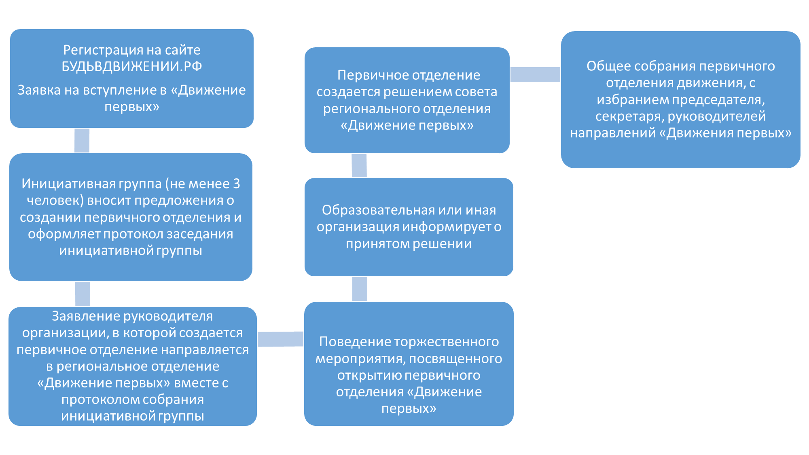
Создание первичной организации
1
7
4
2
5
3
6

Slide 10
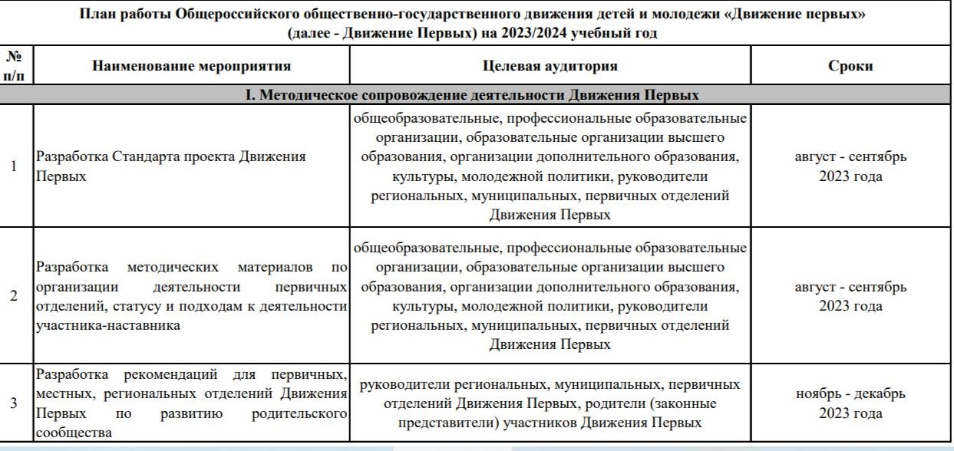
Планирование деятельности первичного отделения
План работы Движения первых 2023-2024 учебный год

Slide 11
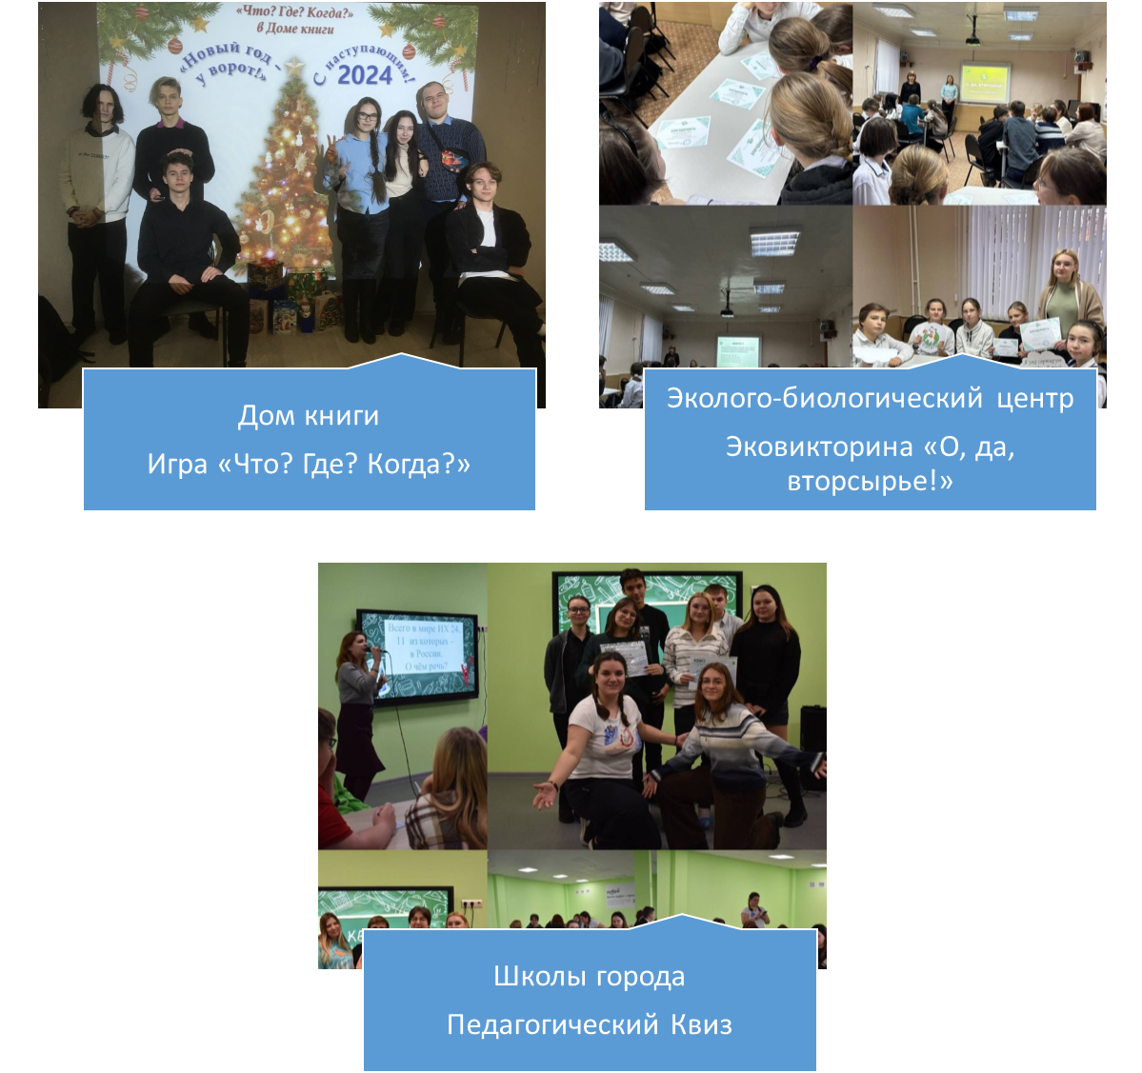
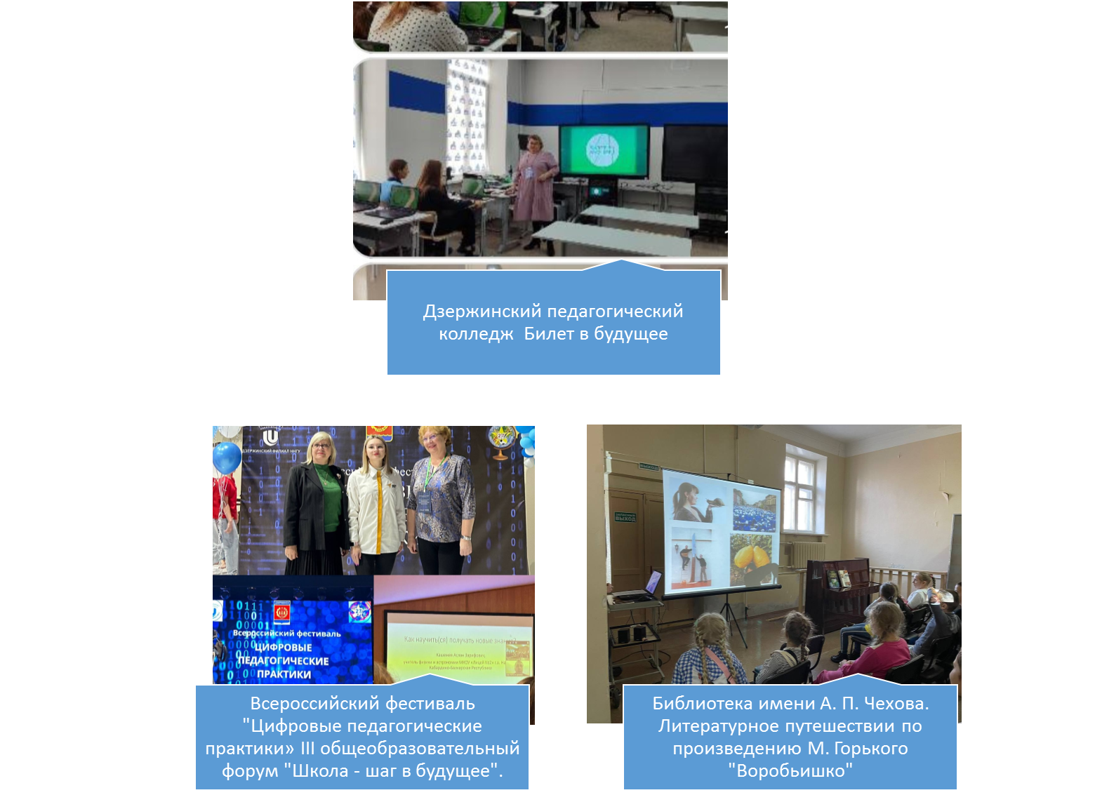
Взаимодействие / партнеры

Slide 12
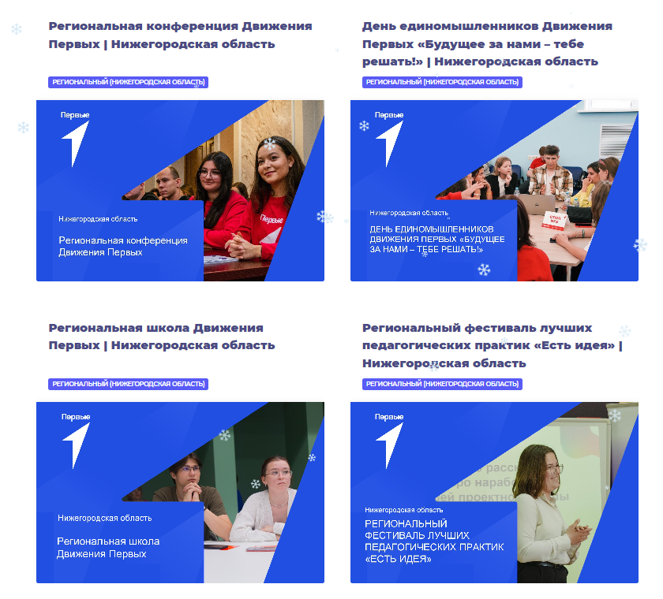
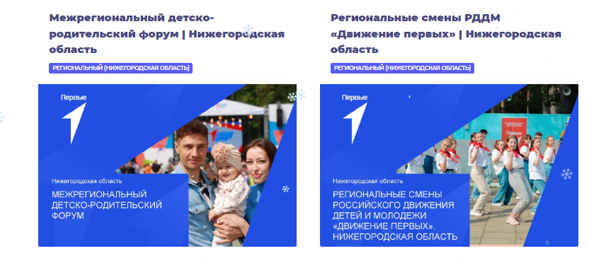
Взаимодействие с региональным отделением

Slide 13
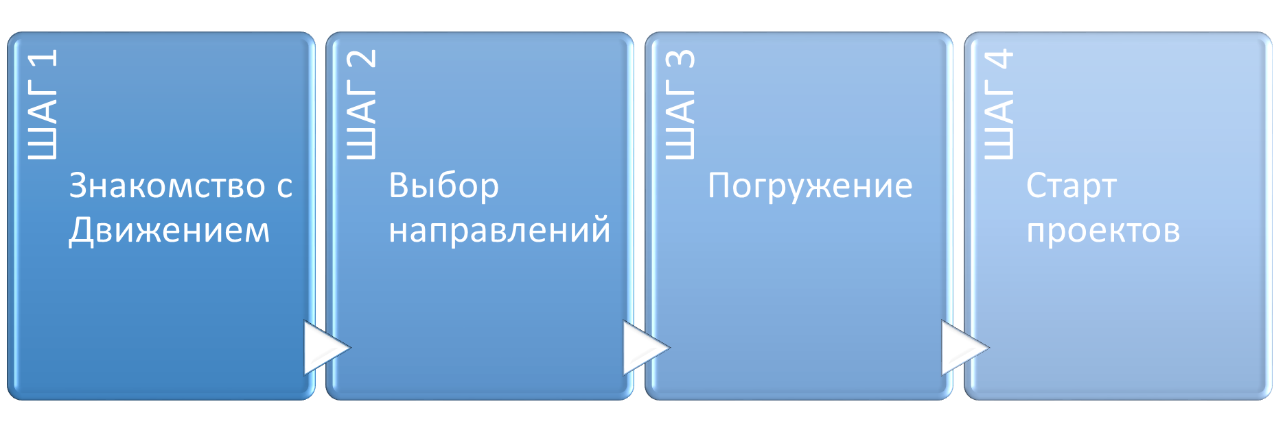
Запуск деятельности первичного отделения
Классные часы
Городские форумы
Родительские собрания
Открытие и участие в проектах Движения

Slide 14
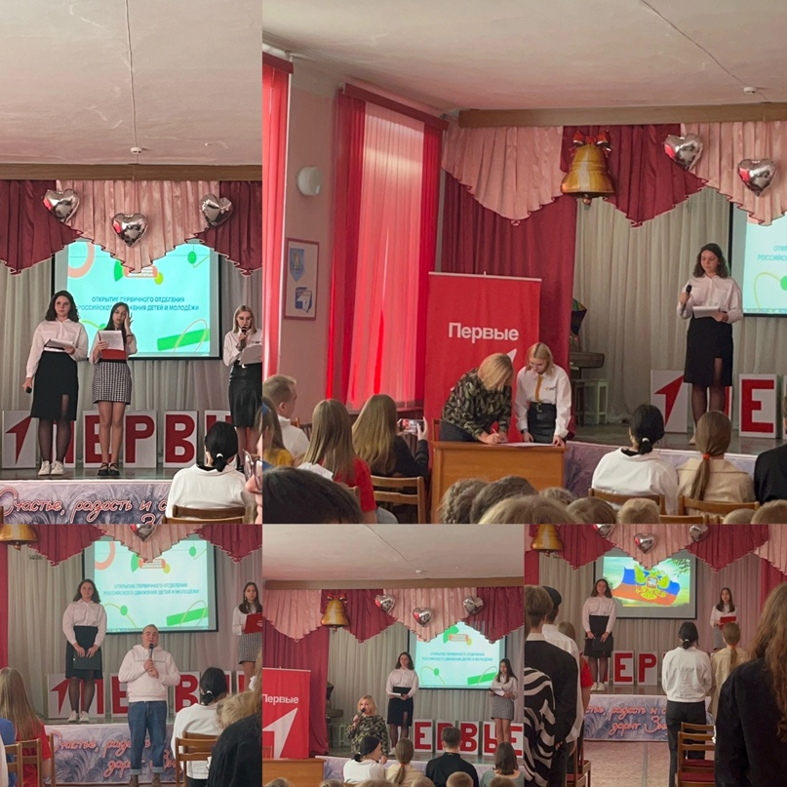
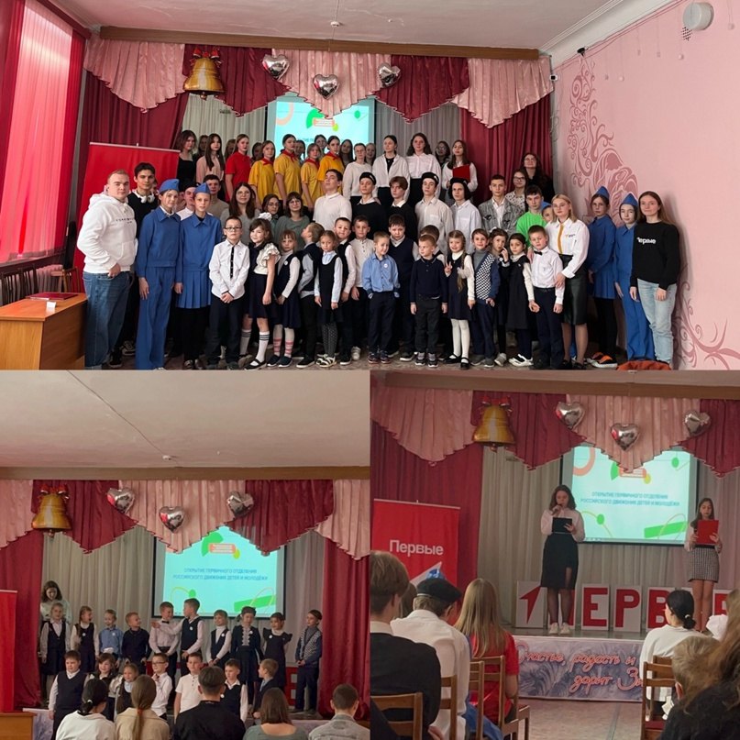
Открытие первичного отделения 8 декабря 2023
МБОУ “Школа №5” город дзержинск

Slide 15
СЦЕНАРНЫЙ ПЛАН открытия первичного отделения Российского движения детей и молодежи Движение первых
10:00-10:05 | Ролик о РДДМ
10:05-10:10 | Выход ведущих. Вынос Государственного флага РФ (знаменная группа)
10:10-10:15 | Приветственное слово гостей (представители родительского сообщества, общественности, партнеров ОУ, ветераны пионерского движения, первые лица муниципалитета)
10:15-10:17 | Ведущие (о I Съезде РДДМ, о декларации)
10:17-10:20 | Выход инициативной группы (выступление о намерении открытия первичного отделения), подписание протокола РДДМ
10:20 | Выход директора ОУ, подписание заявление о вступлении в РДДМ, выступление директора.
10:25 | Передача директором школы папки с протоколом и заявлением о создании первичного отделения РДДМ ответственному лицу/советнику по воспитанию и взаимодействию с детскими общественными объединениям
10:30 | Финал (Творческий номер)

Slide 16
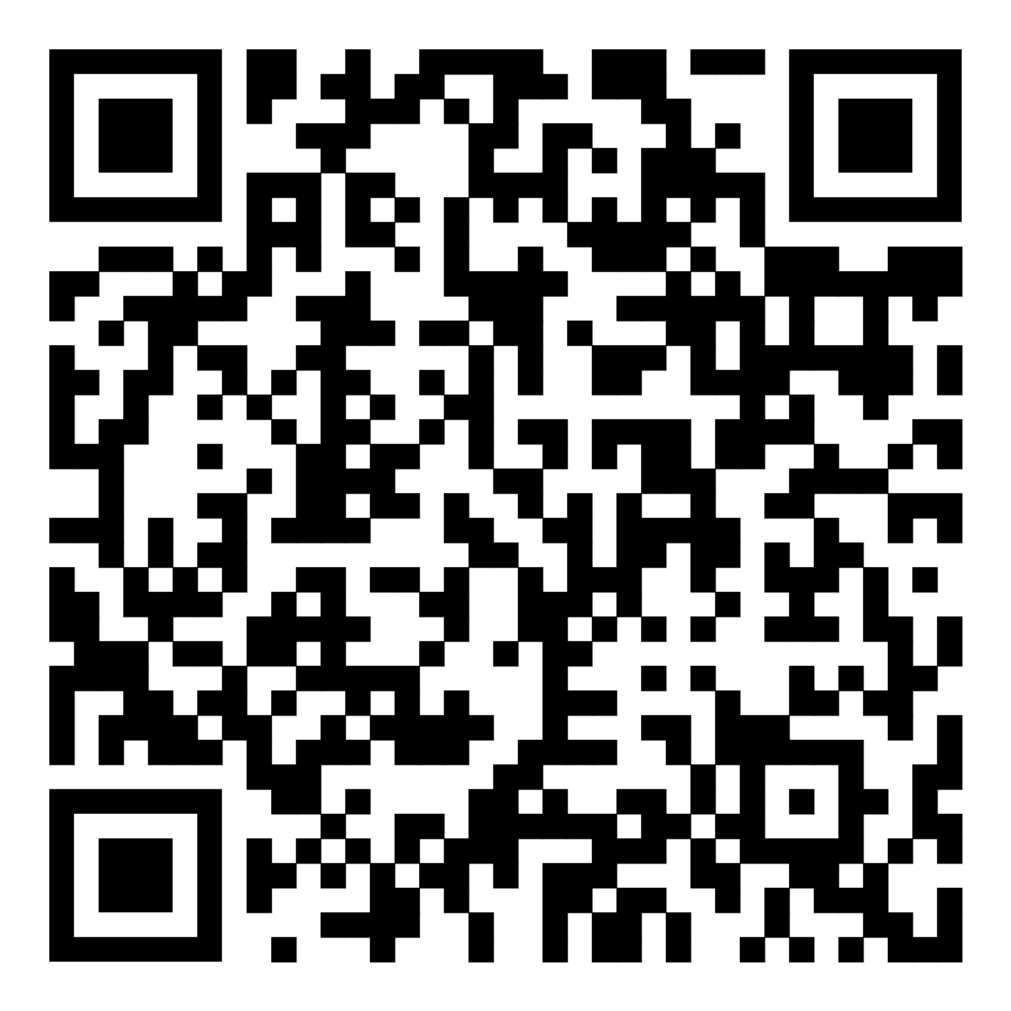
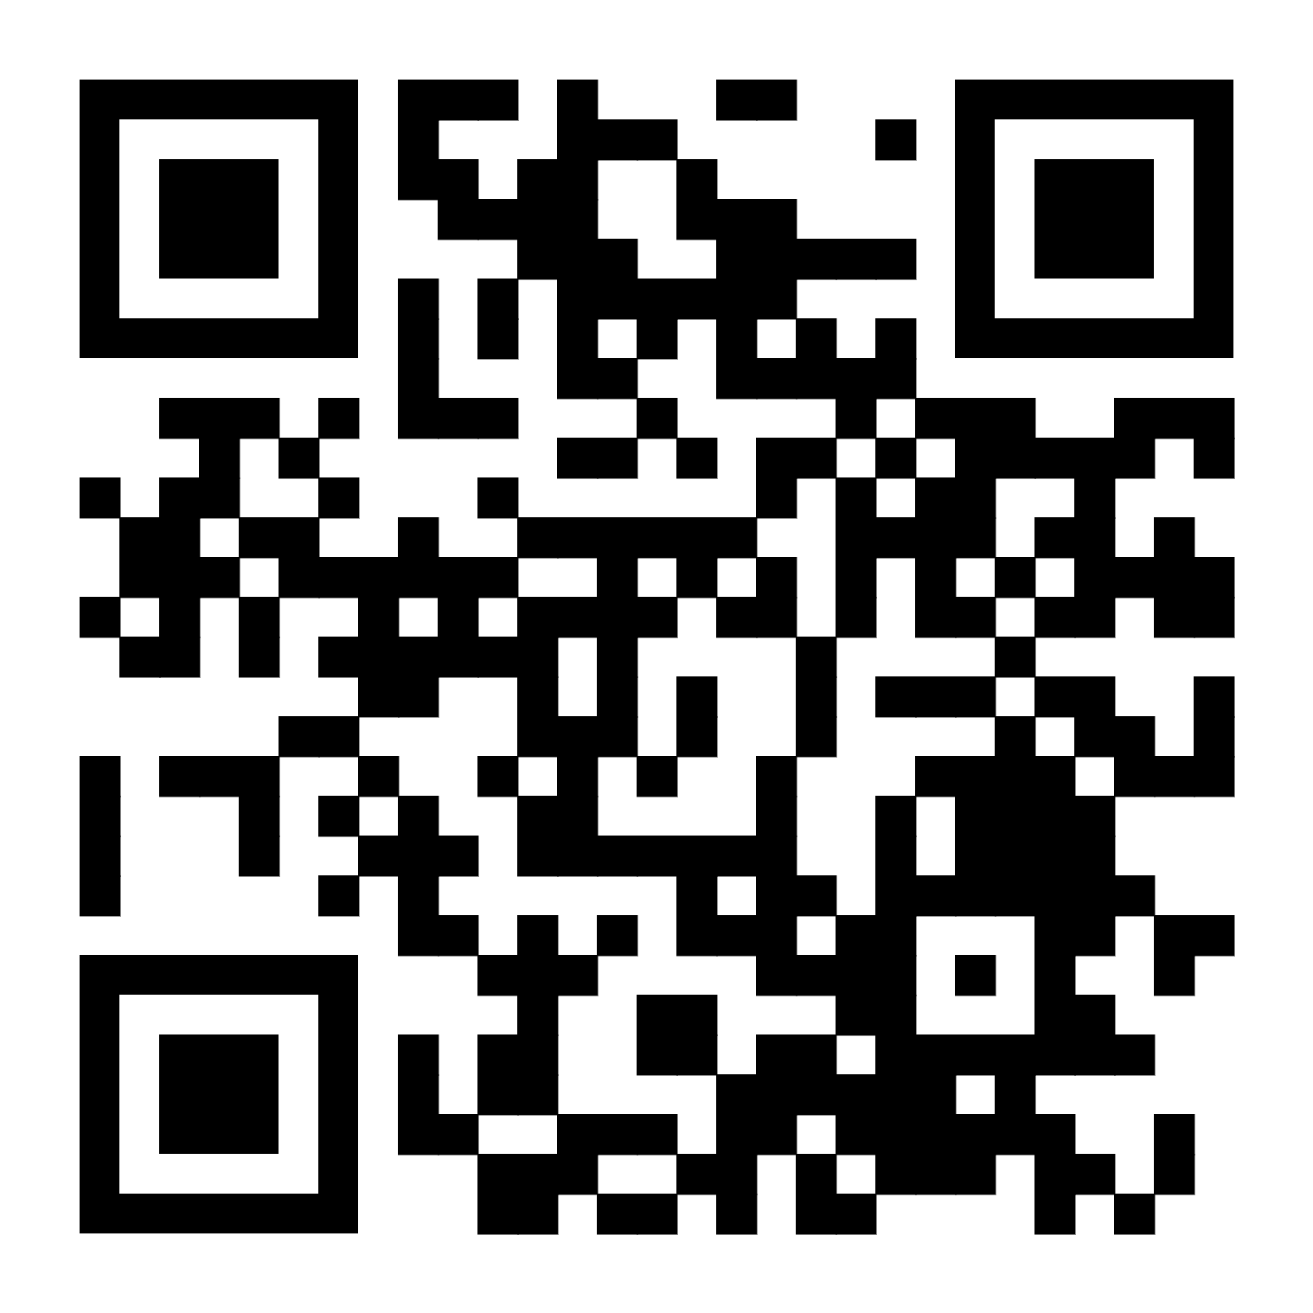
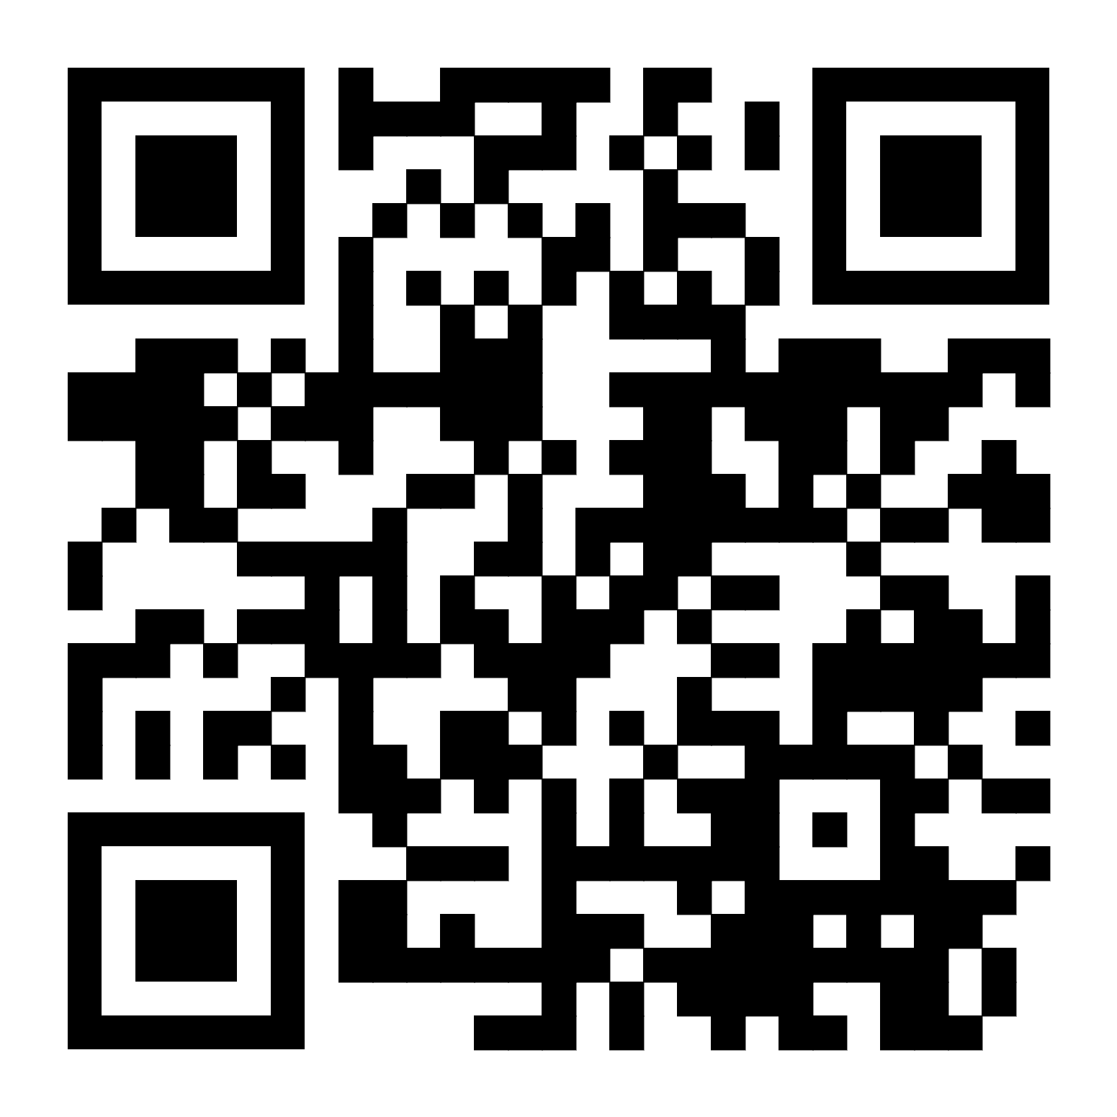
Информационное сопровождение
Телеграмм канал
ВК
Официальный сайт

Slide 17


